Slide 1
4-20 Fecha: miércoles, dieciocho de octubre
New Improvers
Unidad 5 ¿Cómo es?
Al final de esta sesión:
- usaremos algunos verbos reflexivos

Slide 2
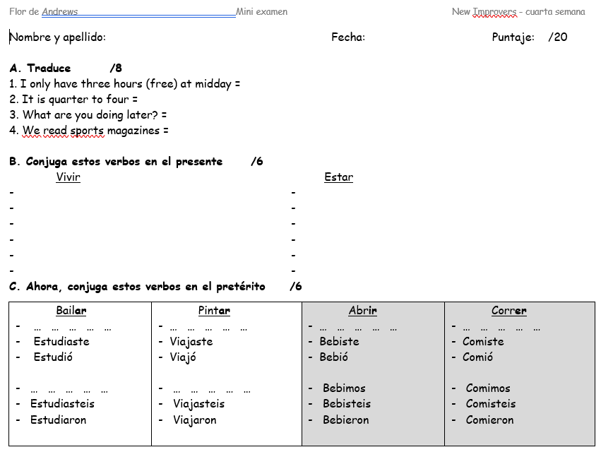

Slide 3
Pronunciación
Z y C vs S
Za Ce Ci Zo Zu
Sa Se Si So Su

Slide 4
Zaragoza
Semana
Suizo
Azul
Siete
Sueco
Piso
Zapato
Casa vs Caza
Paso vs Pazo
Asar vs Azar
Poso vs Pozo
Losa vs Loza
Caso vs Cazo

Slide 5
Traducir las frases
Son las cuatro y cuarto de la tarde
It's quarter past four in the afternoon
Yo vivo cerca del trabajo
I live near work
Trabajo de siete de la mañana a cinco de la tarde
I work from seven in the morning to five in the afternoon
Tu vas al trabajo en autobús
You go to work by bus
¿Tienes habitaciones libres?
Do you have free rooms?
Tengo 2 horas de descanso a mediodía
I have 2 hours break at noon
Hoy es ocho de abril de 2020
Today is April 8, 2020
Ellos se levantan a las nueve de la mañana
They get up at nine in the morning
Tengo media hora para comer
I have half an hour to eat
Quiero desayunar en el hotel
I want to have breakfast at the hotel
El aire acondicionado no funciona
The air conditioning does not work
¿Hay wifi gratis en el hotel?
Is there free wifi in the hotel?

Slide 6
Introducción
Los Verbos Reflexivos
In the reflexive construction,
the subject is also the object
A person does as well as
receives the action…
The subject, the pronoun and
the verb are all in the same
form…
Example,
Me levanto a las ocho de la mañana.
I get up at eight in the morning.

Slide 7
Pronombre
Antes del verbo
Me levanto

Slide 8
Me Te Se Nos Os Se
+ verbo

Slide 9
- Me - Te + - Se
Conjugálo y pon el pronombre
…o
…as /es
…a /e

Slide 10
levanto
levantas
levanta
levantamos
levantáis
levantan
Me
Te
Se
Nos
Os
Se

Slide 11
Libro de texto p71, Act. 11
a. Mira qué hace
b. Escucha y escribe la hora
c. Escucha y escribe el verbo
CD1.75
- d. Ahora, lee

Slide 12
Me
levant
duch
lav
pint
afeit
o
o
o
o
o

Slide 13
One student reads & the other listen & conjugates the verb Example, Me baño 1. Bañarse 2. Ducharse 3. Pintarse 4. Afeitarse 5. Cepillarse 6. Lavarse 7. Levantarse 8. Peinarse

Slide 15
Los deberes
Conjuga los verbos de la lista
2. Escribe una oración diciendo:
- adónde fuiste y
- qué hiciste (what you did) la
semana pasada
3. Escribe una oración de lo que
harás (what you will do)
la próxima semana

